Slide 1
Journée Partenaires
Le parcours diagnostique dans le TSA.
Rémi BIANCO LOITRON
Référent 1ère et 2e ligne diagnostic 67

Slide 2
Un besoin de structuration
DITP : mission d’amélioration des délais d’accès à un diagnostic au sein des Centres Ressources Autisme
Rapport final de février à avril 2019

Slide 3
Un besoin de structuration
Demande ARS, constitution d’un groupe de travail en commun avec les 3 CRA du grand-est et les partenaires médico-sociaux et sanitaires.
stratégie Nationale TSA (2018 - 2022) vers stratégie nationale TND (2023 – 2027)
Délais très importants pour obtenir un diagnostic en CRA
Listes d’attentes importantes
Augmentation de la demande

Slide 4
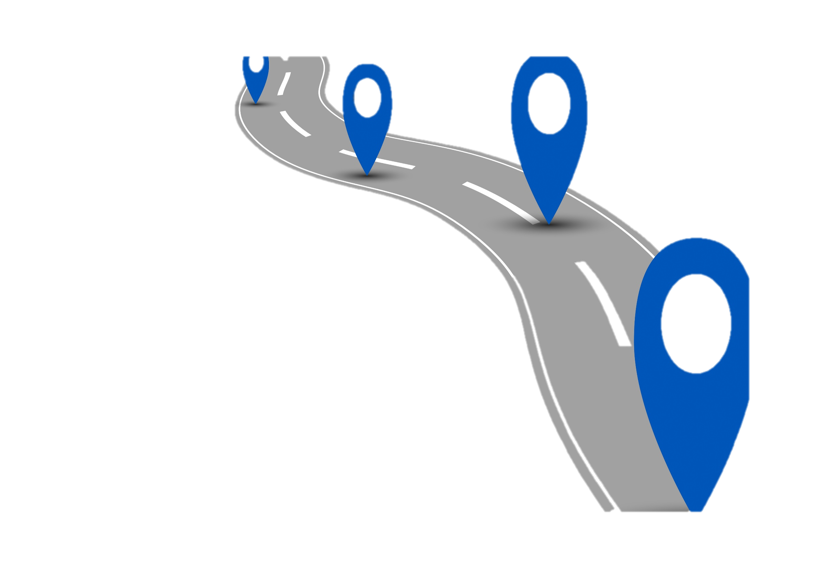
Faciliter le parcours diagnostique
Création de 3 lignes « repérage et diagnostic » pour répartir les demandes entre les différents acteurs (CRA, Hôpitaux, libéraux, etc.)
Clarifier et identifier les rôles des 1ère, 2ème et 3ème lignes
Mettre en œuvre les critères de répartition entre 2ème et 3ème lignes :
Cas « simples »
Cas « complexes »

Slide 5
Le rôle du référent 2ème ligne
Veiller à l’application des critères de répartition
des demandes de diagnostic, entre les 2ème et 3ème lignes
Coordonner la montée en compétences des professionnels de 2ème ligne de diagnostic
Être en interface entre les instances de tutelles
et la 2ème ligne

Slide 6
Les différentes lignes de diagnostique.

Slide 7
1er ligne : repérage
Confirmer rapidement les premiers signaux d’alerte
Adresser au besoin vers des professionnels de 2ème ligne
Repérer les premiers signes d’alertes
Consultation de première intention

Slide 8
2e ligne : Diagnostic simple
Intervenir immédiatement et réduire les délais de diagnostic
Confirmer ou non le diagnostic de TSA
Mettre en œuvre une orientation vers un dispositif d’accompagnement spécifique
Adresser au besoin vers des professionnels de 3ème ligne après évaluation de la complexité

Slide 9
3e ligne : Diagnostic complexe
Intervenir rapidement
sur les diagnostics complexes
Confirmer ou non le diagnostic de TSA dans les situations complexes
Réaliser des bilans complémentaires nécessaires au diagnostic
Faire le lien avec les professionnels de 1ère et 2ème ligne

Slide 10
Professionnels concernés
1ÈRE LIGNE
2ÈME LIGNE
3ÈME LIGNE
Professionnels :
De la petite enfance
De l’Education Nationale
De santé
En libéral
PMI
Structure de type maison pluridisciplinaire de santé
Service sociaux
Professionnels coordonnés en équipe pluri-professionnelle spécifiquement formés aux TND et aux TSA
Professionnels exerçant en :
Centre de Ressources Autisme (CRA)
Centre expert TSA SDI
Soins précoces 0-3 ans
Professionnels adressant en 3ème ligne : psychiatres et pédopsychiatres, pédiatres et neuropédiatres.

Slide 11
EME
EME
LIGNE DIAGNOSTIQUE
LIGNE DIAGNOSTIQUE
Trouble du spectre de l’autisme
Selon les critères :
DSM 5 et CIM 11
Impossibilité de poser
Un diagnostic quand :
- Difficultés d’établir le diagnostic (en 2ème ligne)
- Pathologies intriquées
- Comorbidités d’intensité importante
Contestation du diagnostic
Par la personne ou
Par sa famille en ligne 2 ou désaccord en sein de l’équipe

Slide 12
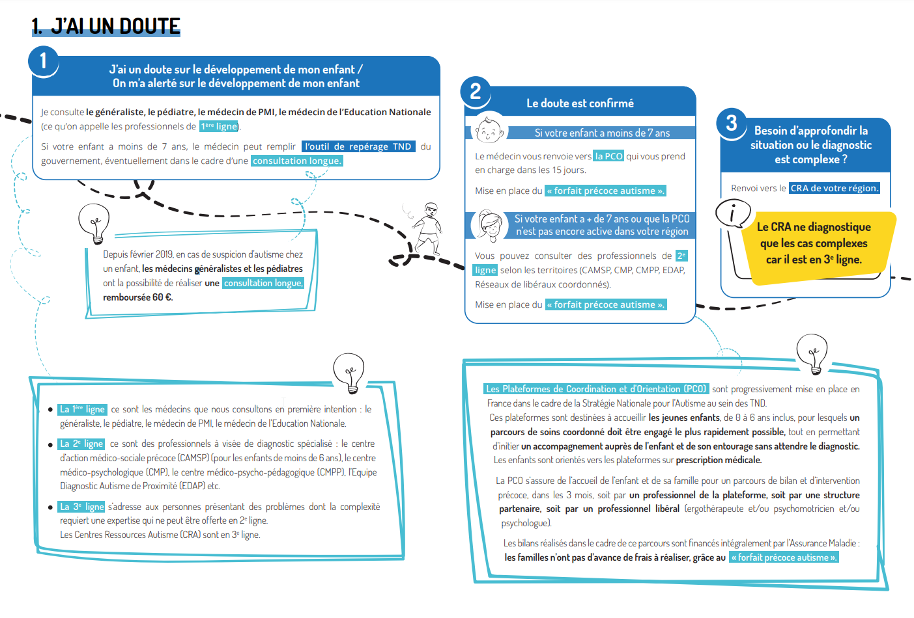

Slide 14
Les brochures du GNCRA
Collection Autisme &…
Vous vous inquiétez pour le développement de votre enfant ?
Vous vous demandez comment se déroule un diagnostic ?
Cette brochure vous aide à clarifier la situation.

Slide 15
Merci de votre attention !

